Slide 1
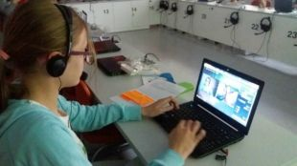
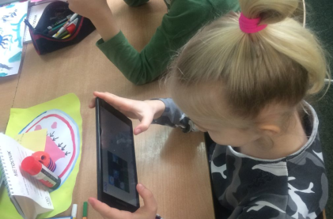
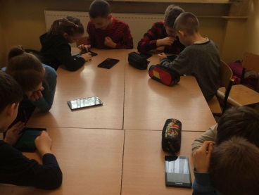
1. Otwartość na wykorzystanie nowych narzędzi pracy w SP314
Edukacja mobilna: Korzystamy z dwóch przenośnych zestawów tabletów(50szt) oraz 25 mobilnych laptopów do prowadzenia zajęć z wykorzystaniem aplikacji:
Learningapps, Quizlet,Quizizz, Kahoot, Szkic, Blubbr.tv, educa.pl, KOSTKI, KUJON, Klocek, PLICERS, kody QR i wiele innych
Urządzenia wykorzystywane są codziennie przez nauczycieli edukacji wczesnoszkolnej oraz nauczycieli przedmiotowych klas 4-6
Przykład wykorzystania: Edukacja wczesnoszkolna Zespół nauczania języków obcych
Wykorzystanie zasobów sieci w procesie kształcenia na różnych przedmiotach w klasach 1-6: - Otwarte zasoby edukacyjne na lekcji polskiego, historii oraz lekcjach języków obcych, - Platforma Blendspace do prowadzenia odwróconych lekcji w klasach 4-6 - Platforma Global Scholars - Platforma Twinnspace - wykorzystanie stron edukacyjnych takich jak buliba.pl, matzoo.pl i wiele innych w edukacji wczesnoszkolnej - wirtualny trener podczas lekcji WFu
Każda sala lekcyjna jest wyposażona w tablicę interaktywną oraz projektor, co pozwala na codzienne korzystanie z zasobów sieci oraz multibooków.
Tworzenie oraz wykorzystywanie własnych zasobów: Strona językowa szkoły wykorzystywana na codziennie podczas zajęć oraz do samodzielnej pracy w domu Strona do zajęć komputerowych wykorzystywana codziennie przez uczniów podczas zajęć komputerowych
Ozoboty na lekcji klas 3, jako wprowadzenie do nauki programowania w klasach starszych

Slide 2
2. Wykorzystanie innowacyjnych metod kształcenia
Program międzynarodowy ERASMUS+ „Mind the SPORT”- „Ruszaj się z głową” aktywne działania systemowe w połączeniu z aplikacjami Technologii Informacyjnej i nowoczesnymi narzędziami (m.in.. Endomondo, MyFitnessPal, Scribble maps, platforma gonoodle.com, aplikacje multimedialne, krokomierze, etc). Nasi partnerzy, to Portugalia i Turcja, więcej o Mind the SPORT w SP314 pod linkiem https://sp314.edupage.org/blog47/
Programy międzynarodowe eTwinning oraz Global Scholars W ramach programów uczniowie korzystają podczas każdych zajęć z technologii informacyjno-komunikacyjnych: laptopy, kamera, słuchawki, aparat fotograficzny, liczne oprogramowania do tworzenia i przedstawiania prezentacji, komiksów, filmików. Wdrażamy uczniów do korzystania z aplikacji multimedialnych, takich jak Piktochart, Sketch, ToonDoo, Movie Maker, Power Point, Prezi, Canva, Kizoa itp. Dzieci bardzo sobie cenią innowacje i lubią pracować w tych programach kiedy mają np. zaprojektować przestrzenny pojazd ekologiczny w programie sketch.io, wykonać prezentację PKiN w Kizoa czy zrobić plakat w Canva nt. cyberprzestępczości.
Ponadto, uczniowie wymieniają informacje w j.angielskim z rówieśnikami na całym świecie na platformach on-line: Global Scholars oraz eTwinning Więcej o projektach w SP314 pod linkiem https://sp314.edupage.org/blog38/ https://sp314.edupage.org/blog25/
Innowacje w SP314
Nauka kodowania Nasza szkoła bierze udział w pilotażowym programie nauki programowania opartym o innowację pedagogiczną oraz propozycję nowej podstawy programowej z informatyki. W ramach pilotażu wszystkie klasy 4 przez cały rok szkolny uczyły się nowego przedmiotu „Zajęcia komputerowe kodowanie”, 1 godzin w tygodniu, którą poświęcały na programowanie w oparciu o platformę code.org oraz Scratch, przykładowe prace: https://scratch.mit.edu/studios/3937980/
Dwie innowacje w klasach 0: "RUCH, SŁUCH, WZROK, MOWA - PODSTAWA UCZENIA SIĘ„ oraz „Move to Learn” Zajęcia prowadzone w ramach innowacji przyczyniają się do powstawania pozytywnych zmian w zakresie rozwoju psychoruchowego oraz emocjonalnego uczniów. Rozwijają funkcje wzrokowe, słuchowe i mowę, które są niezbędne do osiągnięcia dojrzałości szkolnej. Dają też możliwość osiągnięcia sukcesu terapeutycznego, co wzmacnia poczucie własnej wartości, wpływają pozytywnie na integrację zespołu klasowego oraz umiejętność współdziałania w grupie.
Więcej o innowacjach pod linkiem https://sp314.edupage.org/blog40/

Slide 3
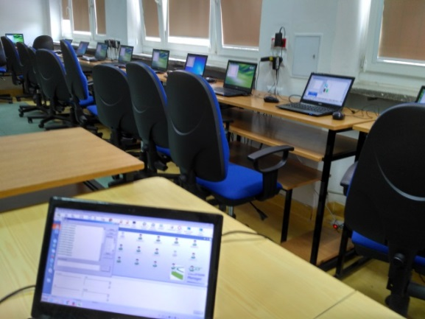
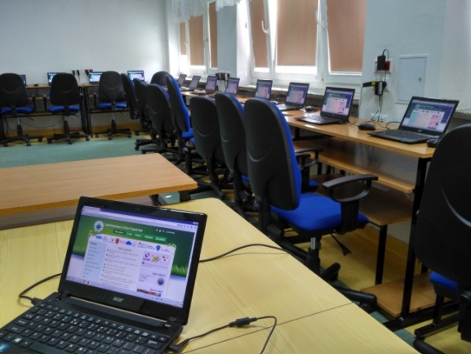
3. Stopień wykorzystania platform e-administracyjnych
Programy usprawniające pracę uczniów oraz nauczyciela:
Acer Classroom Manager - łatwe zarządzanie pracownią komputerową Acer Classroom Manager (ACM) to niezwykle funkcjonalne oprogramowanie stworzone z myślą o różnych potrzebach nauczycieli, uczniów i pracowników administracji. ACM upraszcza proces kształcenia oraz przyswajania wiedzy dzięki integracji funkcji zarządzania komputerami oraz ich monitorowania za pośrednictwem łatwego w obsłudze interfejsu. Dzięki temu nauczyciele mogą skupić się na kształceniu, a nie zrządzaniu całą masą urządzeń.
Oprogramowanie ACM umożliwia nauczycielom nadzór oraz interakcje z pojedynczymi uczniami, grupami lub całą klasą. Nauczyciele mogą oszczędzić czas, uruchamiając aplikacje lub otwierając z wyprzedzeniem strony internetowe jednocześnie na wszystkich komputerach w klasie. Oprócz tego mogą sprawdzać obecność, śledzić poczynania i postępy uczniów oraz weryfikować opanowanie materiału i wiedzę za pomocą testów.
Oprogramowanie ACM jest bezpłatne i może zostać fabrycznie zainstalowane na wszystkich produktach firmy Acer lub pobrane z oficjalnej strony internetowej.
Filmy nt programu Acer Classroom Manager https://www.acer.com/ac/pl/PL/content/professional-education-video

Slide 4
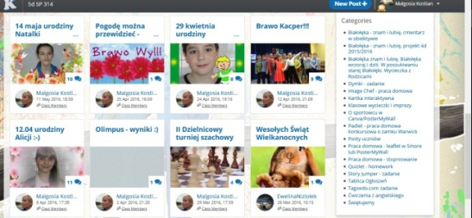
4. Wykorzystanie e-narzędzi do kontaktu z rodzicami i uczniami
Kontakt z Rodzicami Oprócz wykorzystania Librusa oraz poczty email, współpracujemy z rodzicami wykorzystując liczne narzędzia cyfrowe.
Do głosowania/ burzy mózgów używamy najczęściej narzędzi takich jak Tricider, AnswerGarden, Mentimeter czy Sticky Moose.
Rodzice proszeni są do wypełniania ankiet za pomocą Polldaddy lub SurveyMonkey Wspólnie z Rodzicami ustalamy kształt planu wychowawczego, pracując w chmurze – często wykorzystujemy dokumenty Google.
Prowadzimy blogi klas wychowawczych, na których zamieszczamy informacje bieżące, ogłoszenia, gratulacje, życzenia urodzinowe i świąteczne. Zamieszczamy tam też prace uczniów, tworząc jednocześnie indywidualne e-portfolia, czyli zbiory prac dla każdego ucznia. Rodzice mogą komentować i obserwować postępy swoich dzieci. Poprzez blogi realizujemy projekty klasowe. Przykład jednego z blogów: http://e-kronika.blogspot.com/
Dodatkowo prowadzone są blogi językowe, na zamkniętej platformie kidblog, które są wykorzystywane jako platforma e-learningowa. Uczniowie kształcą kompetencje językowe, czynnie ucząc się nowoczesnych narzędzi IT. Rodzice czynnie wspomagają dzieci w nauce, komentują i wspierają.
Facebook w SP314 https://pl-pl.facebook.com/people/Strefa-Sportu-Poraj%C3%B3w-Trzy/100010580413201
Prowadzona jest sportowa strona fb, na której zamieszczane są informację dotyczące życia sportowego szkoły: osiągane sukcesy, wydarzenia sportowe, ogłoszenia. Uczniowie biorą aktywny udział w życiu strony: lajkują, komentują, wymieniają się doświadczeniami sportowymi.
Blog Joanny Cichockiej joannacichocka.blogspot.com oraz padlet.com/joanna_ko/e7rz447gnxz6
Prowadzenie bloga klasowego to moje nowe wyzwanie. Jest to najprostszy sposób posiadania własnej, klasowej witryny internetowej, na forum której uczniowie mogą doskonalić umiejętności tworzenia wypowiedzi, wyrażania swoich myśli, komentowania i zabierania głosu w wirtualnej przestrzeni. Pozwala na integrację zespołu i rozwija umiejętność współpracy. Blog, to również idealne miejsce do przekazywania wiedzy i popularyzowania fizyki, która tłumaczy wszystkie zjawiska otaczające każdego z nas. Staje się w ten sposób mini platformą edukacyjną dla całej klasy. Jest to kreatywne hobby pozwalające połączyć umiejętność obserwacji, wyciągania wniosków i opisywania spostrzeżeń, aby w ciekawy sposób pokazać fizykę oraz przedsięwzięcia czy zaciekawić niezwykłymi zadaniami.
Joanna Cichocka – nauczyciel

Slide 5
5. Innowacyjny zespół pedagogiczny
Projekt „Moje miasto to...”, 2014/2015 Elżbieta Kieszkowska, Małgorzata Knap Cel projektu: kształcenie umiejętności wyszukiwania informacji w różnych źródłach, kształcenie umiejętności prezentacji posiadanych wiadomości, kształcenie umiejętności współpracy w zespole, kształcenie umiejętności organizacyjnych. Link do strony poświęconej projektowi
Lekcja o Mazowszu , 2016/2017 Malgorzata Kostian, Małgorzata Knap Autorki scenariusza, panie Małgorzata Kostian i Małgorzata Knap, zaproponowały zastosowanie nowatorskich metod, między innymi lekcji odwróconej, realizowanej za pomocą platformy Blendspace oraz na nowo dziś odkrywanego lapbooka.
Szkoła z pomysłem: nauczenie jak się uczyć języka angielskiego przy wykorzystaniu nowoczesnej technologii , 2016/2017 Malgorzata Kostian, Małgorzata Knap Na lekcjach języka angielskiego budzimy naturalną ciekawość do poznawania wierząc, że to dobry początek do długiego procesu uczenia się przez całe życie. Dwa główne narzędzia, służące nam do osiągnięcia tego celu to stosowanie zasad Oceniania Kształtującego oraz aplikacje TIK, które dzieci mogą z łatwością wykorzystać w domu oraz takie, które stosujemy podczas każdej lekcji dzięki nowoczesnym pracowniom językowym.
Konkurs ”Nasz projekt eTwinning 2016”: wyróżnienie za projekt „I Make My First App” , 2016 Małgorzata Knap, Arkadiusz Bednarczyk Projekt połączył we współpracy 44 szkoły europejskie. Trwał 3 miesiące i zakończył się napisaniem przez każdego z uczestników własnej gry lub aplikacji online oraz uroczystym wręczeniem certyfikatów potwierdzających ukończenie 20 godzinnego kursu kodowania na platformie code.org.
Polskie oraz europejskie odznaki jakości „Quality label” za projekty: eTwinning - Healthy Food in my country” ,2014/2015 Małgorzata Falkiewicz, Małgorzata Kostian „Animal Spelling Contest” ,2015/2016- Malgorzata Kostian, Małgorzata Knap „E-fashion magazine” , 2014/2015
Małgorzata Knap Christopher Columbus in IT tools – , 2014/2015
Malgorzata Kostian
Erasmus+ lata wcześniejsze, projekt „Mind the SPORT” , 2016/2018
Joanna Przemieniecka oraz zespół nauczycieli Erasmus+
Program powstał w oparciu o analizę SMART potrzeb naszej szkoły oraz szkół partnerskich. Zakłada wprowadzenie innowacyjnych rozwiązań do codziennej pracy szkoły, na każdym etapie edukacyjnym. Link do strony projektu
Was i Sawa , 2015/2016
Małgorzata Mordon oraz zespół nauczycieli
szkoła otrzymała bezterminowy certyfikat potwierdzający innowacyjne podejście do pracy z uczniem zdolnym
Varsavianistyczna szkoła , 2016/2017
Małgorzata Kostian, Elżbieta Kieszkowska
Projekt mający na celu upowszechnienie wśród uczniów wiedzy o Warszawie

Slide 6
6. Innowacyjny uczeń
Projekt „Moje miasto to...” - 24 uczniów projekt nagrodzony za innowacyjne podejście do edukacji kulturalnej
http://www.kulturalna.warszawa.pl/wpek,wiadomosc,6935.html?locale=pl_PL
http://www.bialoleka.waw.pl/aktualnosc-471-cztery_nagrody_za_najlepsze_projekty.html
http://goknap.wixsite.com/aroundthecity
Projekt „Zatrzymać czas…”- 24 uczniów więcej szczegółów na stronie projektu: http://goknap.wixsite.com/wspomnienia
Projekt eTwinning "I Make My First App" - 24 uczniów Projekt uczący podstaw programowania - Laureat konkursu Nasz projekt eTwinning 2016
Projekt otrzymał rónież Krajową i Europejską Odznakę Jakości http://www.etwinning.pl/i-make-my-first-app/
https://studio.code.org/p/playlab#X5lZnLj_QjU2yGQk6UFDLw – historyjka Oli i Patrycji
https://studio.code.org/p/playlab#Zk23l_royegQmMZa8rOt7g – historyjka Wiktora i Kacpra T
https://studio.code.org/p/playlab#ALymsyKkyDytm7Kn6h01lg– gra Bartka M
Dwa projekty eTwinning nagrodzone Krajowa i Europejska Odznaka Jakości Healthy food in my country projekt e-Twinning „Healthy Food in my country”, realizowany w roku szkolnym 2014/2015 w z grupą przedszkolną 02. Celem projektu było propagowanie zdrowych nawyków żywieniowych, otrzymał Krajową Odznakę Jakości. Link do artykułu
Animal Spelling Contest – 35 uczniów, klas 3 Projekt został zrealizowany w klasach III d,e,f oraz g przy współpracy ze szkołą turecką z Isanderun.
Główną ideą projektu była nauka literowania oraz opisywania zwierząt po angielsku w inny niż dotychczas proponowany na lekcjach języka angielskiego sposób. Dzieci miały także okazję poznać różnego rodzaju programy i aplikacje komputerowe. Nagrywały swoje głosy przy pomocy programu Vocaroo, opisywały siebie na Padlecie, prezentowały książeczki-zgadywanki we Flipsnacku, wypełniały ankiety ewaluacyjne online w programie Polldaddy i najważniejsze: uczestniczyły w konkursie online: Link do artykułu
Projekt Erasmus+ KA2 - nasza szkoła koordynatorem

Slide 7
7. Innowacyjne rozwiązania architektoniczne w SP314
Szkoła otrzymała I miejsce wśród Warszawskich Szkół Podstawowych za "Przemyślane i konsekwentne projekty na zewnątrz szkoły oraz tworzenie artystycznej przestrzeni edukacyjnej". Link do artykułu

Slide 8
8. Wyposażenie w rozwiązania techniczne sprzyjające tworzeniu nowoczesnych warunków nauki
Nasza szkoła posiada:
2 zestawy zbieraczy odpowiedzi(zestaw z 32 pilotami) – wykorzystywane do przeprowadzania testów oraz konkursów
3 Cyfrowe wizualizery – wykorzystywane podczas zajęć przedmiotowych
50 tabletów Lenovo A7-10F – 2 mobilne zestawy do wykorzystania przez uczniów.
25 laptopów Acer Travelmate B113 – wykorzystywane przez nauczycieli przedmiotowych
24 tablice interaktywne
31 projektorów, w tym 14 krótkoogniskowych

